Slide 1
龍潭國小到校輔導
五權國小 田明智主任
新坡國小 吳栢宗組長
大忠國小 陳建樺組長

Slide 2
數學概念的表徵
數字符號
Written
Symbols
操作模式
Manipulative
Models
生活情境
Real
Scripts
靜態圖象
Static
Pictures
語言文字
Spoken
Language
概念的理解反映在學童能否於
各種表徵間做正確的轉換
Lesh， R.& ZAWOJEWSKI， J.S.(1988)
重要順序

Slide 3
一年級 第8單元 10以內的減法

Slide 4
四年級 第9單元 小數

Slide 5
迷思概念
請老師參考課本、教師手冊
找出學生可能發生的迷思概念
寫在海報紙上(半張海報紙)

Slide 6

10以內的加減~教具的使用

Slide 7
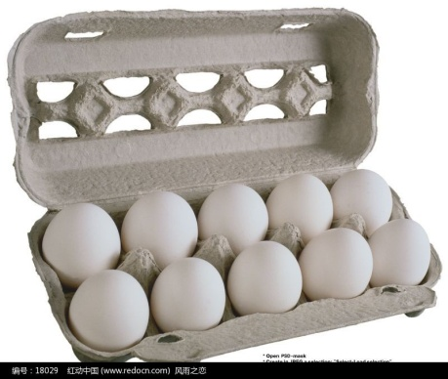
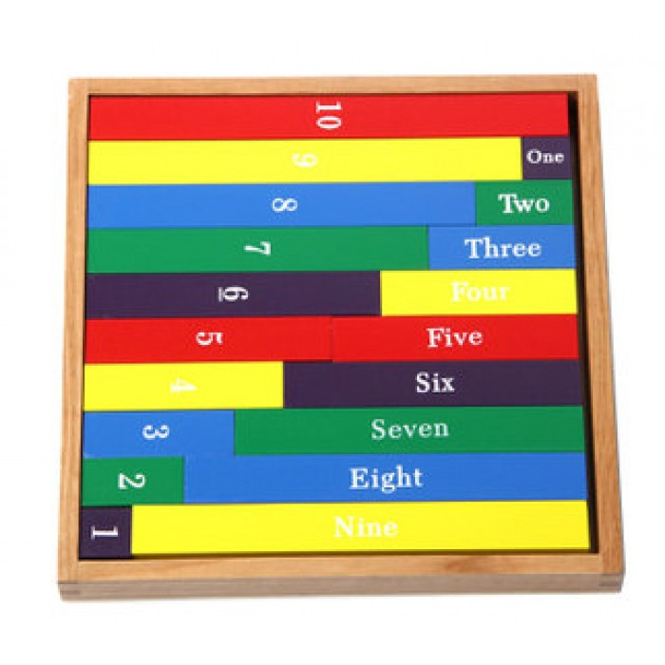
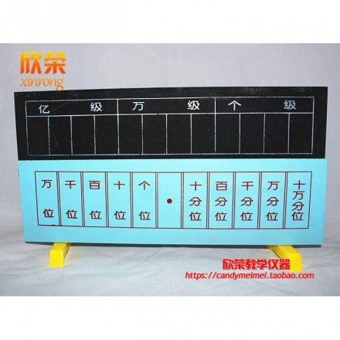
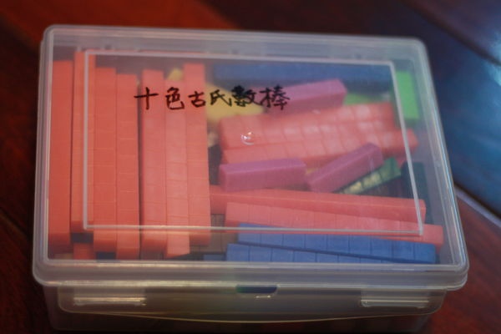
小數~教具的使用
在小數的啟蒙，教具是相當重要的，請老師準備充足的教具。
圖示、連續量情境、離散量情境

Slide 8
教學設計
請各位老師針對學生的迷思概念設計一個教學活動
寫在海報上(全開海報紙)
上台說明

Slide 9
結語
福祿貝爾：
教育無他，惟愛與榜樣
只要開始永遠不嫌遲
~願與所有關心教育的朋友共勉

